Slide 1
第5章 定积分及其应用

Slide 2
Chapter 5
第一节 定积分的概念与基本性质

Slide 3
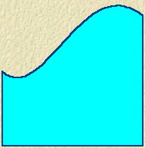
一、问题的提出
实例1 （求曲边梯形的面积）
y
o
a
b
x

Slide 4
用矩形面积近似取代曲边梯形面积
y
y
o
a
b
x
o
a
b
x
（四个小矩形）
（九个小矩形）
显然，小矩形越多，矩形总面积越接近曲边梯形面积．

Slide 5
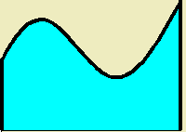
曲边梯形如图所示，

Slide 6
曲边梯形面积的近似值为
曲边梯形面积为

Slide 7
实例2 (求变速直线运动的路程)
思路：把整段时间分割成若干小段，每小段上速度看作不变，求出各小段的路程再相加，便得到路程的近似值，最后通过对时间的无限细分过程求得路程的精确值．

Slide 8
(1)分割
部分路程值
某时刻的速度
(2)求和
(3)取极限
路程的精确值

Slide 9
二、定积分的定义
定义

Slide 10
记为
积分和
积分上限
积分下限
被积表达式
积分变量
被积函数

Slide 11
注意：
(2)积分值仅与被积函数及积分区间有关，
(3)为了使用方便，规定当
时，
而
(4)可积函数一定有界.

Slide 12
三、存在定理
定理 1.1 (充分条件)
当函数
在区间
上连续或只有有限个第一类间断点时，
在区间
上可积.

Slide 13
例1 利用定义计算定积分
解

Slide 15
例2 利用定义计算极限
解

Slide 16
取
则

Slide 17
熟练以后直接写为
极限的另一种计算方法
特别地，

Slide 18
例 3 计算极限
解

Slide 19
例 4 计算极限
解
而

Slide 20
且
于是由夹挤定理，
练习：

Slide 21
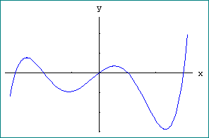
四、定积分的几何意义
曲边梯形的面积
曲边梯形的面积的负值

Slide 22
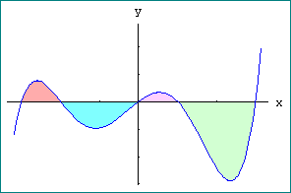
几何意义：

Slide 23
利用定积分的几何意义可得下列有用的公式
(上半圆的面积)
(四分之一圆的面积)

Slide 24
练习：

Slide 25
五、定积分的性质

Slide 26
性质1 (线性性质)
证
(此性质可以推广到有限多个函数作和的情况)

Slide 27
性质2
（区间可加性）
补充：不论 的相对位置如何, 上式总成立.
例 若
则

Slide 28
性质3 （保序性）
推论1
推论2
若

Slide 29
解
令
于是

Slide 30
性质4(估值定理)
证
(此性质可用于估计积分值的大致范围)
曲边梯形的面积 夹在两个矩形之间

Slide 31
例2 不计算定积分 估计 的大小
解

Slide 32
例 3
证
利用估值定理，
练习

Slide 33
性质5 (积分中值定理)
积分中值公式
证
由闭区间上连续函数的介值定理知

Slide 34

使
即
积分中值公式的几何解释：

Slide 35
例 求
解
由积分中值定理
例 (1991.1)
设函数 在[0,1]上连续，在(0,1)内
可导，且
证明存在

